Slide 1
Тематический проект
«Человеку друг огонь –
Только ты его не тронь»

Slide 2
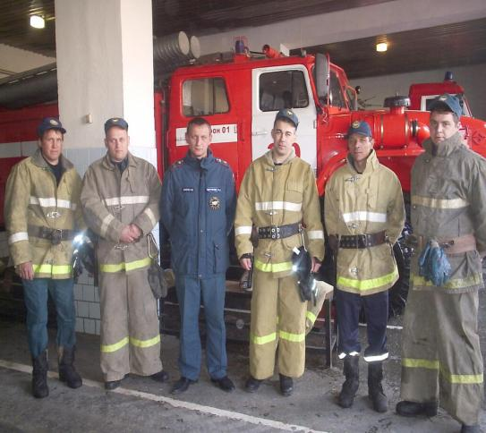
Актуальность проблемы
Мнение сотрудников МЧС:Ежегодно в Российской Федерации происходит 250 тысяч пожаров, во время которых погибает более 14 тысяч человек, в том числе 800 детей. Часто виновниками несчастных случаев и их жертвами становятся дети. Многие дети не обладают достаточным багажом знаний и навыков для обеспечения безопасности при обращении с огнем и огнеопасными материалами, не способны предусмотреть опасные последствия своих действий. Поэтому правилам поведения в экстремальных ситуациях, навыкам борьбы за собственную жизнь следует обучать с дошкольного возраста.

Slide 3
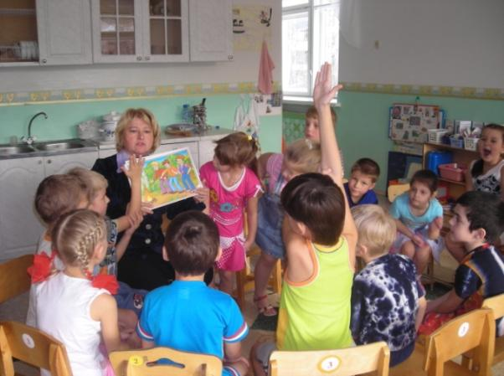
Мнение воспитателей:
Первостепенными задачами ДОУ и семьи является охрана психофизиологического здоровья детей, их безопасность жизнедеятельности, формирование потребности в здоровом образе жизни, развития понимания детьми правил основ безопасности жизнедеятельности и умения их выполнять.
Необходимо формировать у детей осознанное и ответственное отношение к выполнению правил пожарной безопасности. У детей дошкольного возраста отсутствует защитная психологическая реакция на противопожарную обстановку. Желание постоянно открывать что-то новое, непосредственность часто ставят их перед реальными опасностями. Чтобы изменить отношение человека к этой проблеме, необходимо уже с дошкольного возраста заниматься вопросами пожарной безопасности. Эта работа должна вестись целенаправленно и систематически. Детскому саду и родителям надо объединить усилия, чтобы уберечь детей от трагедии.

Slide 4
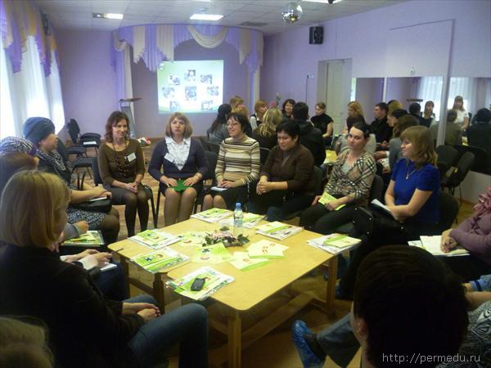
Мнение родителей: Возникновение пожаров из- за шалости и как следствие травмирование и даже гибель детей – проблема, требующая для своего решения четких, скоординированных действий взрослых. Чтобы не случилось беды, мы, взрослые, должны предупредить ребенка о возможных последствиях, но не пугать его.

Slide 5
Цель проекта
Формирование у детей осознанного и ответственного отношения к выполнению правил пожарной безопасности. Вооружить знаниями, умениями и навыками необходимыми для действия в экстремальных ситуациях

Slide 6
Задачи проекта
Воспитывать чувство осторожности и самосохранения,
Воспитывать в детях уверенность в своих силах,
Воспитывать чувства благодарности людям, которые помогают нам в трудных ситуациях.
Познакомить с историей возникновения огня.
Дать понятие детям, что огонь бывает другом, а бывает и врагом.
Учить детей видеть, когда огонь друг, а когда враг.
Формировать умение реально оценивать возможную опасность.
Формировать чувство повышенной опасности огня – рассказать о признаках и свойствах легковоспламеняющихся предметов.
Помочь детям запомнить правила пожарной безопасности.
Развивать творческие способности дошкольников
Прививать практические навыки поведения детей при возникновении пожара.
Показать родителям знания и умения детей, приобретенные в ходе реализации проекта

Slide 7
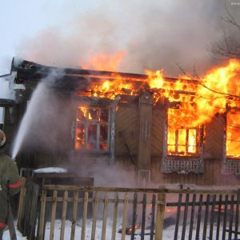
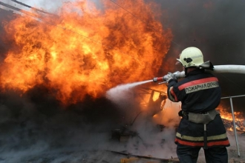
Длительность проекта: краткосрочный
Участники проекта дети-педагоги-родители
НАШ ДЕВИЗ:
Не пожалеем, братцы, сил,
Чтоб огонь лишь другом был!!!

Slide 8
СОЦИАЛИЗАЦИЯ
КОММУНИКАЦИЯ
ТРУД
Безопасность
ФИЗИЧЕСКАЯ КУЛЬТУРА
ЗДОРОВЬЕ
ЧТЕНИЕ ХУДОЖЕСТВЕННОЙ ЛИТЕРАТУРЫ
ПОЗНАНИЕ
ХУДОЖЕСТВЕННОЕ ТВОРЧЕСТВО

Slide 9
Этапы реализации проекта
Подготовительный этап (1 неделя): | 1. Провести опрос детей. 2. Подготовить дидактические игры, пособия, атрибуты по пожарной безопасности дошкольников. 3. Подобрать методическую, научно-популярную и художественную литературу, иллюстрированный материал, игрушки, атрибуты для игровой и театрализованной деятельности по противопожарной тематике. 4. Убедить участников проекта в том, что с помощью противопожарной пропаганды число пожаров и жертв можно уменьшить.
Основной этап (2 недели): | Реализовать мероприятия по пожарной безопасности с детьми.
Заключительный этап (1 неделя): | 1. Выставка работ “Беду обойду стороной” (с участием детей, родителей, педагогов) 2. Театрализованное представление «Как колобок со спичкой повстречался»

Slide 10
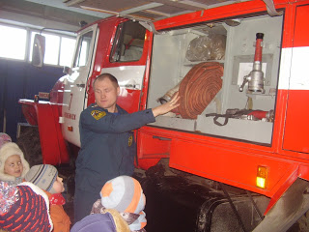
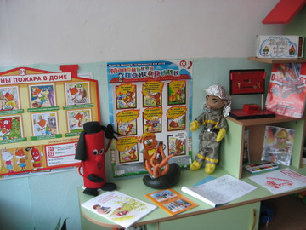
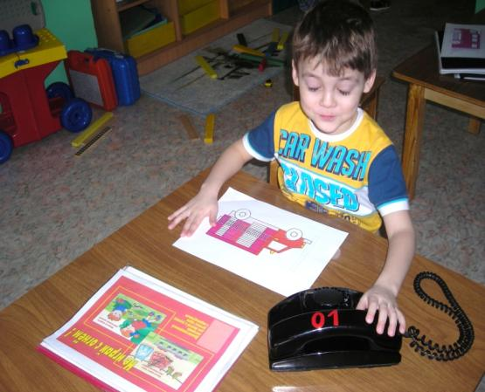
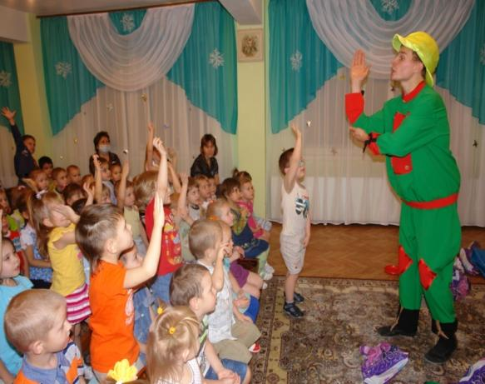
Формы организации деятельности по проекту

Slide 11
Непосредственная образовательная деятельность
Познание:
Формирование целостной картины мира: «Огонь – друг или враг», «Пожарные – смелые, отважные, умелые», «Огонь в жизни человека»
Познавательно-исследовательская деятельность: Работа лаборатории «Всезнайки»
Конструктивная деятельность: «Техника пожарной части», «Тили-бом, тили-бом - мы построим кошке дом»
Коммуникация: «Составление рассказов по картинкам на пожарную тематику», «Составление рассказов по пословицам “Солома с огнем не дружит”, “Огонь – хороший слуга, но плохой хозяин», «Творческий рассказ: «Измени рассказ, чтобы у него был хороший конец».
Физическая культура Буратино готовиться в пожарные

Slide 12
Художественное творчество:
Рисование“Пожарная спецтехника всегда придет на помощь”, “Пожары случаются… ” ,“Если вдруг случился пожар” ,Организация выставки: “Беду стороной отведу”
Лепка:
Изготовление визитки «01» (пластилин, картон)
Аппликация:
« Юные пожарные»
«Изготовление открыток “Поздравление для пожарного”»
Чтение художественной литературы:
Чтение стихотворения С.Я Маршака “Пожар” и беседа по его содержанию.
Чтение отрывка из произведения Б. Житкова “Что я видел”
Проведение литературной викторины и спортивной игры “пожарные на учении”
Чтение стихотворения С.Я. Маршака “Рассказ о неизвестном герое”
“Дым” и Пожар“” – беседа с детьми по рассказам Б. Житкова.
Беседа по содержанию рассказа Л. Толстого “Пожарные собаки”

Slide 13
Образовательная деятельность в ХОДЕ режимных моментов
Утренняя гимнастика: «Мы пожарными растём»
Беседы “Огонь добрый, огонь злой”, “Эта спичка невеличка”
Беседа, диалоги, рассказы о пожарной безопасности на тему «Что делать, если?..»
Рассказ воспитателя о пожарной безопасности в детском саду.
Экскурсии: В пожарную часть города Брянска: “Я б в пожарные пошел, пусть меня научат”
Просмотр диафильмов:Правила пожарной безопасности: “Стасик и его друзья”, “ Пожар в квартире”, “Пожар в лесу”, Просмотр энциклопедии по правилам пожарной безопасности.
Решение проблем “Если в доме что-то загорелось”, “Если в квартире много дыма”, “Если звучит пожарная сирена”
Развлечения КВН “Противопожарная безопасность”, “Загадки из спичечного коробка”
Театрализованная деятельность “Путаница перепутаница, небывальщина до неслыхальщина”, «Как колобок со спичкой повстречался» и стихотворения «спичка-невеличка»

Slide 14
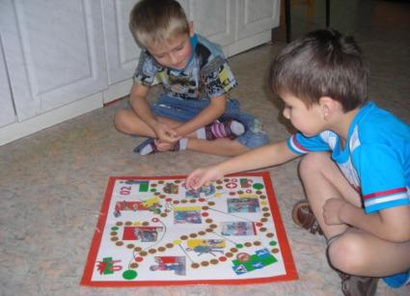
Самостоятельная деятельность детей
Игровая деятельность:
Дидактические игры: «Раньше и теперь», «Горит – не горит», «Что нужно пожарным?», «Диалоги по телефону», «Если возникает пожар», «Пожар», «Помоги спасателям – пожарным», «Можно-нельзя», «Добавь слово», «Что пожарный возьмет с собой для тушения пожара», «Для кого огонь друг».

Slide 15
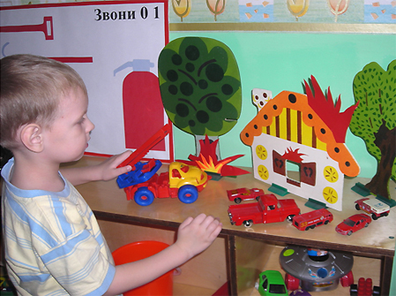
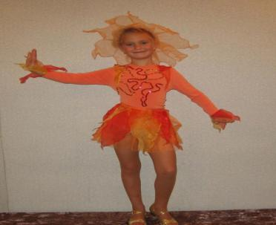
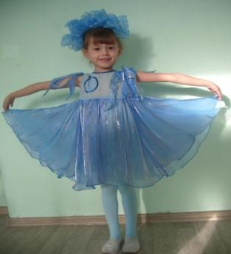
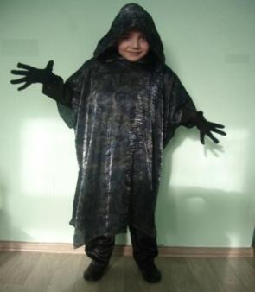
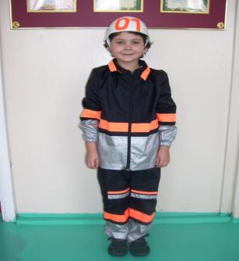
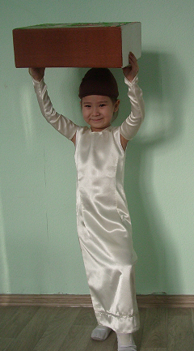
Сюжетно-ролевые игры:
“Спасатели”, “Дом моды”, “Служба 01”.

Slide 16
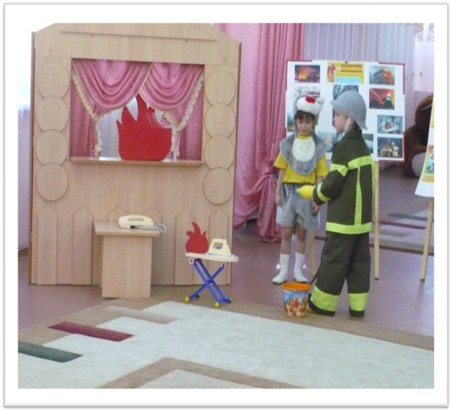
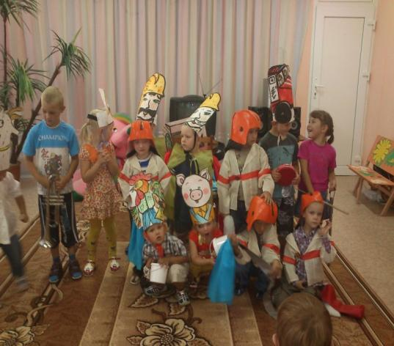
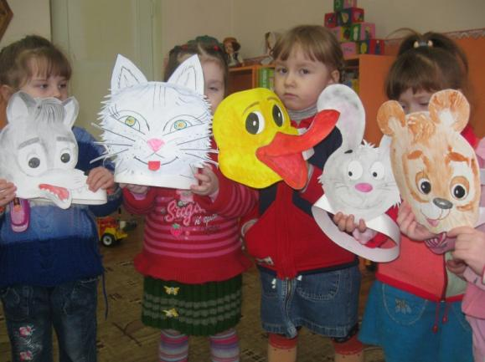
Театрализованная деятельность

Slide 17
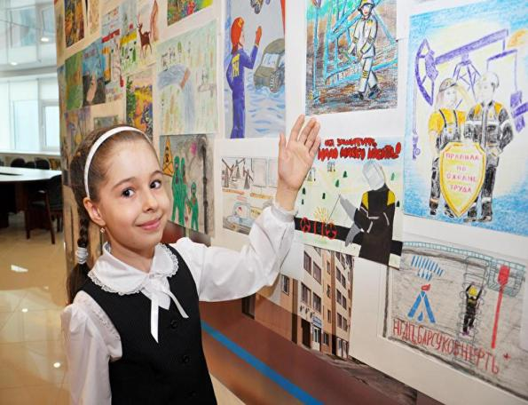
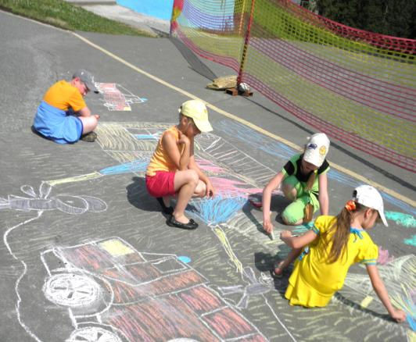
Художественное творчество: Самостоятельная деятельность детей в уголке изобразительной деятельности (рисование, раскраски на пожарную тематику)
Продуктивная деятельность: Самостоятельная продуктивная деятельность с конструкторами: напольным, лего, настольным (постройка города, где может случиться пожар, постройка пожарной части и т.д.)
Чтение художественной литературы: Самостоятельная деятельность в читательском уголке (рассматривание изготовленных книжек-малышек, иллюстраций по пожарной тематике, рассматривание книг)

Slide 18
Работа с родителями
1. Анкетирование
2. Консультации: - “Пожарная безопасность”; - “Огонь-опасность” - “Правила пожарной безопасности.
3. Участие в педагогическом процессе: - участие в викторине, в КВН; - изготовление макетов для игр детей, атрибутов для сюжетно – ролевых игр; - изготовление с детьми книжек-малышек на пожарную тематику; - сочинение стихов, сказов; - выпуск газеты для родителей: “Вести из детского сада “Дубок””
4. Оказание помощи в оформление фоторепортажа по пожарной тематике.

Slide 19
Список литературы
1.ОБЖ. Подготовительная группа. Разработки занятий. Первая часть./ Сост. Фисенко М.А. – Волгоград: ИТД «Корифей», 2007
2.Петухова Е.Н. Неделя пожарной безопасности в ДОУ. // Дошкольная педагогика. - 2009 - №1
3.Пикулева Н. Пожарная безопасность.// Дошкольное воспитание. – 2007 - №4
4.Тихомирова Л.Ф. Упражнения на каждый день: Уроки здоровья для детей 5-8 лет.- Ярославль: Академия развития, 2003.
5.Широкова С.Г. Занятия – опыты.// Управление ДОУ.- 2009 - №2
6.Шорыгина Т.А. Основы безопасности для детей 5-8 лет. – М.: ТЦ Сфера, 2007.
7.Шорыгина Т.А. Правила пожарной безопасности для детей 5-8 лет. – М.: ТЦ Сфера, 2006.

